Slide 1


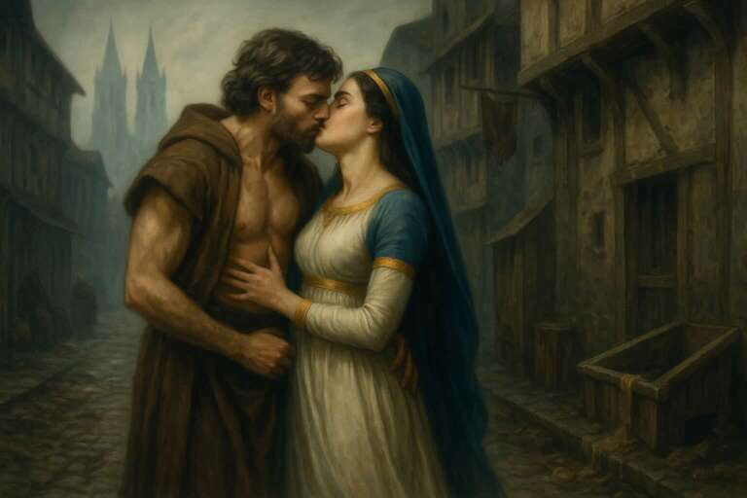

UNA
STORIA
NEL
TEMPO
LEZIONE 1 – CONVERSAZIONE
IL MOMENTO GIUSTO

Slide 2
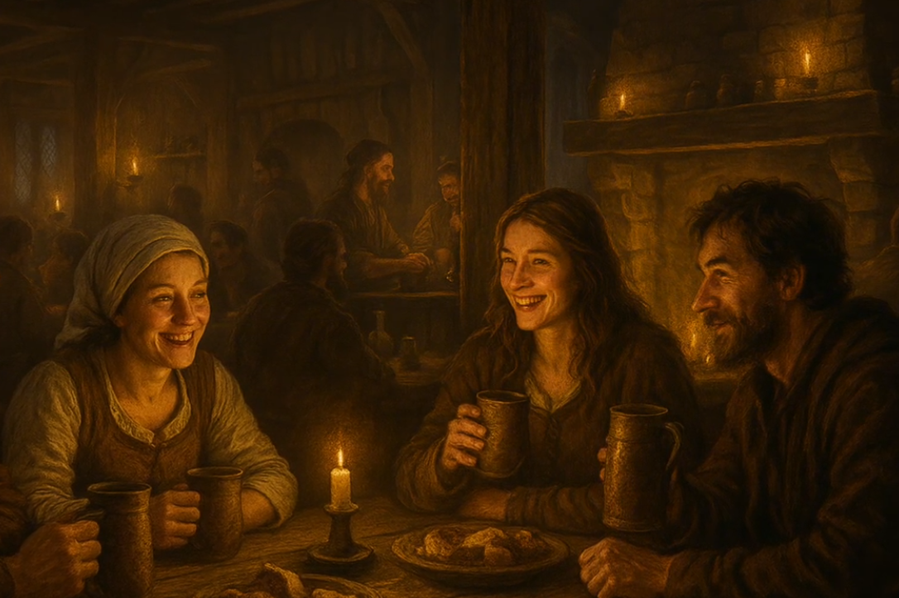
Nel mezzo di un bosco c’è una taverna antica.
Dentro ci sono un’uomo e una donna molto bella.
Sono seduti insieme a un tavolo di legno con alcuni amici.

Slide 3
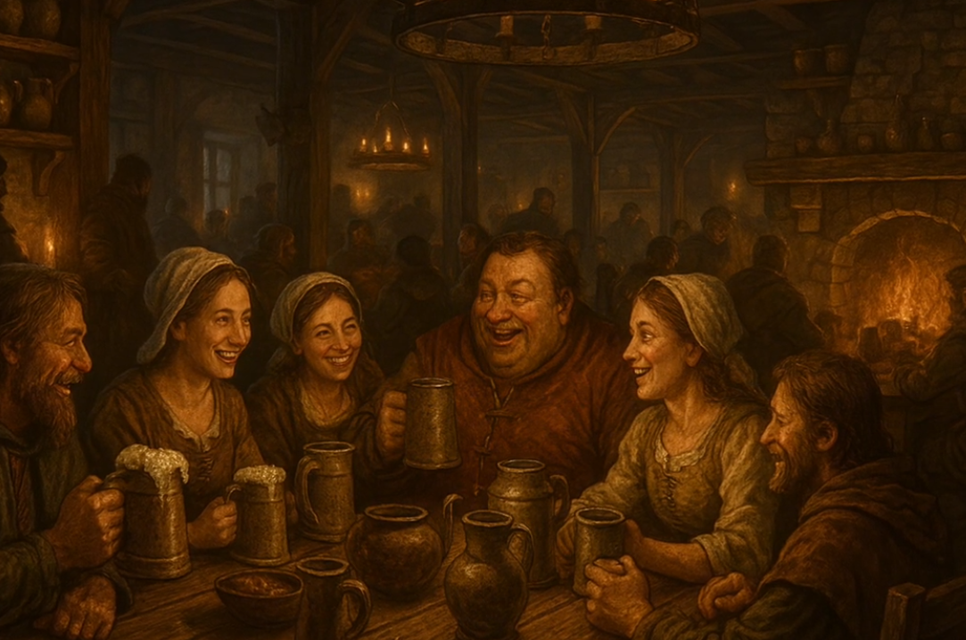
La taverna è molto vecchia e rustica.
Il legno brucia nel camino perché fuori fa molto freddo.
L’ambiente è sereno.

Slide 4
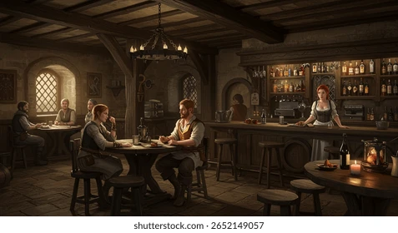
Loro bevono un brebaggio magico, dolce e forte come il miele.
Questa bevanda dona energia al corpo e al cuore e rinforza l'anima.

Slide 5
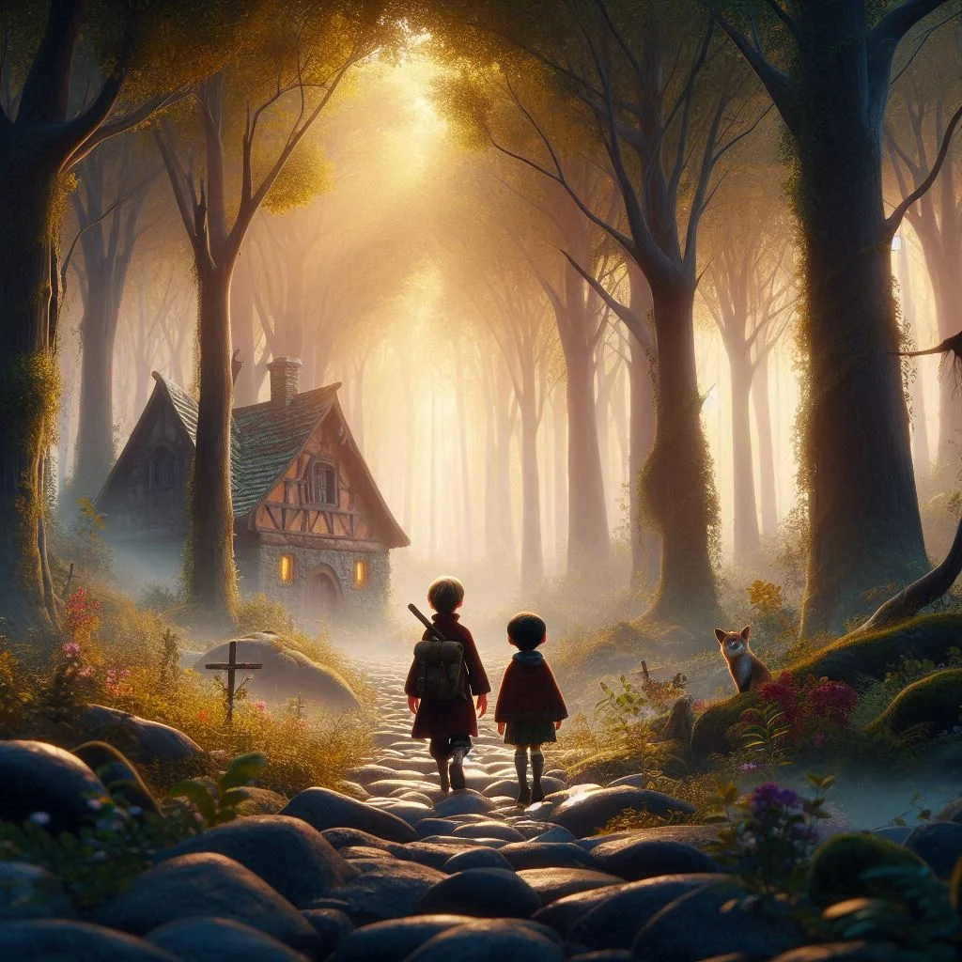
Due creature li osservano da lontano, attraverso la finestra della taverna...
Sono piccoli ma sono molto essenziali.
Queste minuscole creature sono le protettrici della foresta,degli animali, degli alberi e delle piante che vi abitano.

Slide 6
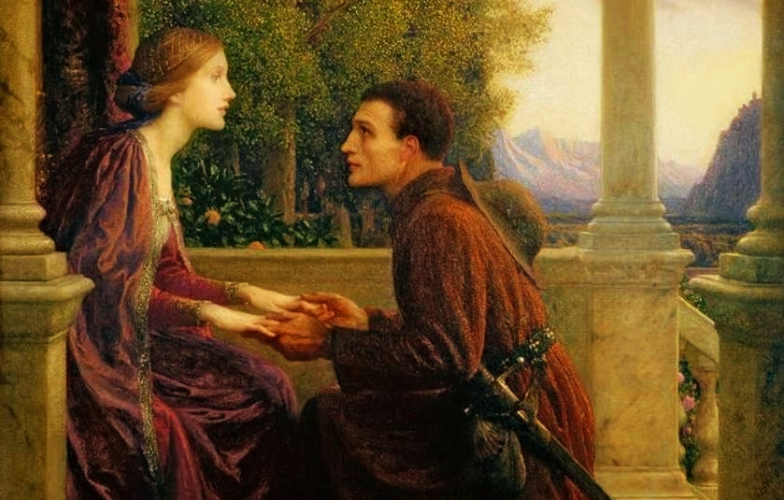
Quella splendida coppia si guardano e sorridono.
Sentono qualcosa di grande e il destino li chiama.
Quella è una notte magica, piena d'amore.

Slide 7
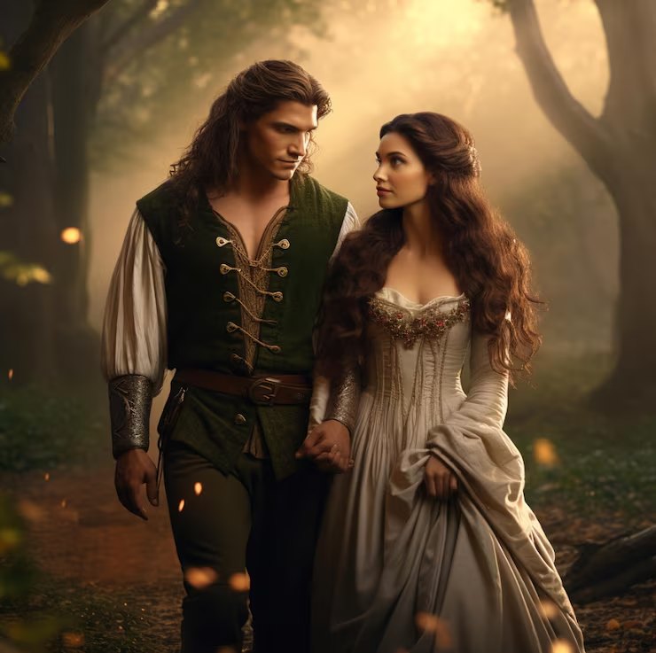
È il momento perfetto per quella giovane coppia.
Alora è ora di partire verso nuove terre.
Scopri nuove avventure, nuove persone, nuovi luoghi mai visti prima.

Slide 8
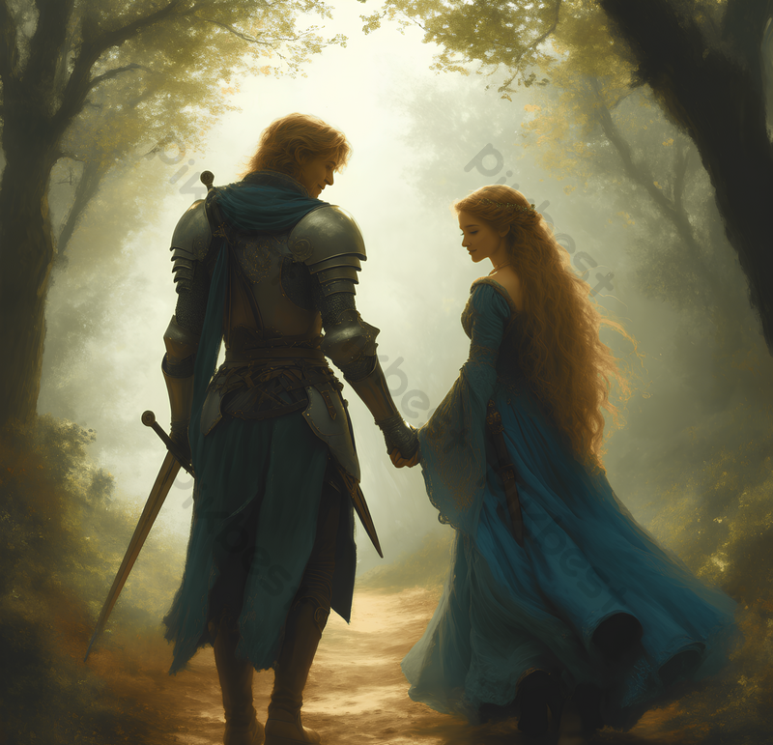
Quando siete insieme... quando vi amate, avete il coraggio di scoprire il mondo...
Perché il futuro non aspetta... e il momento giusto è qui e ora.
E l'avventura è appena iniziata.

